Slide 1
Курсовой проект На тему «Разработка модуля отправки отзывов для рекомендательной системы CS»
Выполнил студент группы АУБП-21-2 Лаврентьев Руслан

Slide 2

Постановка задачи
Целью разработки модуля в рамках системы "Рекомендательная система для игроков CS2" является создание функционала, обеспечивающего сбор, хранение и отображение пользовательских отзывов о работе системы. Это позволит учитывать обратную связь для дальнейшего улучшения качества рекомендаций и удобства системы
Объектом автоматизации является процесс сбора и отображения пользовательских отзывов о работе рекомендательной системы для игроков CS2.

Slide 3

Существующие решения
На текущий момент аналогичные системы обратной связи могут быть реализованы через сторонние платформы (например, форумы, социальные сети или сторонние виджеты отзывов). Однако такие подходы не интегрированы непосредственно в систему и не позволяют использовать данные отзывов для улучшения работы алгоритмов.

Slide 4

Цель автоматизации
Основной целью автоматизации является разработка модуля сбора и отображения пользовательских отзывов о работе рекомендательной системы для игроков CS2

Slide 5


Выбор средства разработки
Для разработки системы был выбран язык программирования Java с использованием фреймворка Spring Boot и вспомогательных библиотек (Spring Data JPA, Thymleaf, Hibernate).

Slide 6
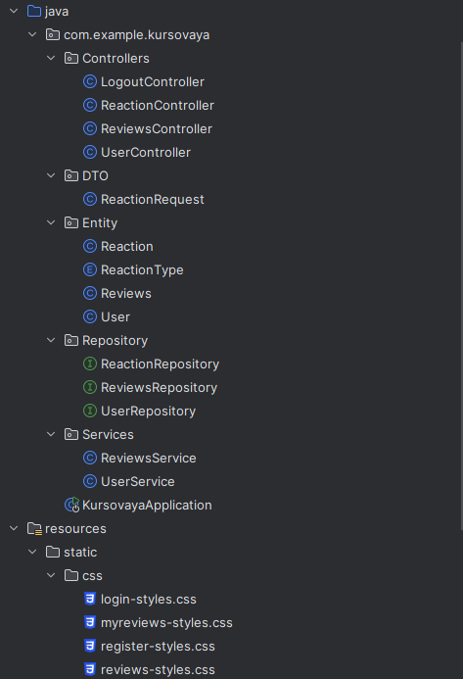
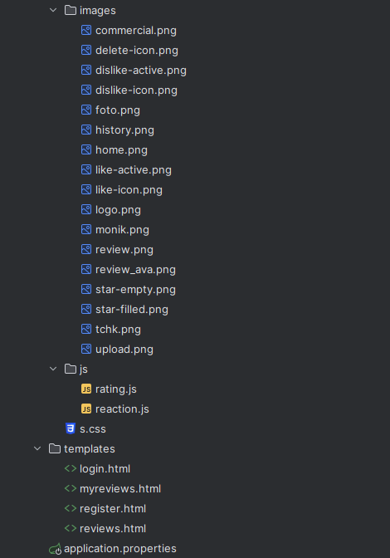
Дерево проекта

Slide 7
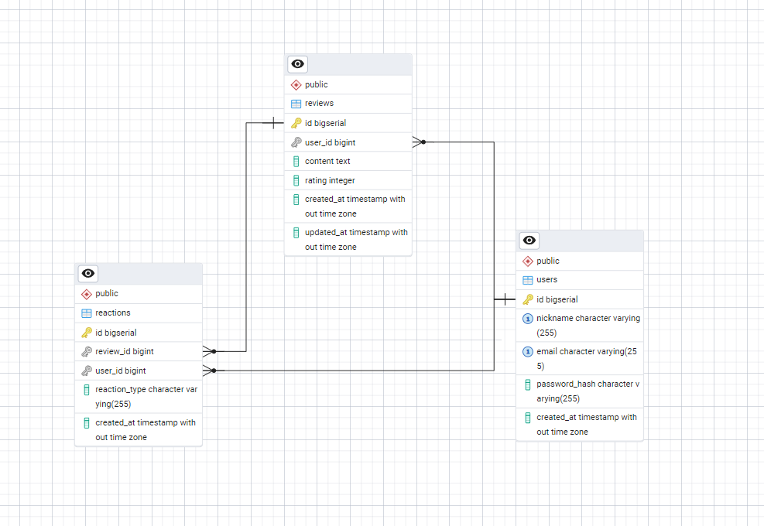

Slide 8
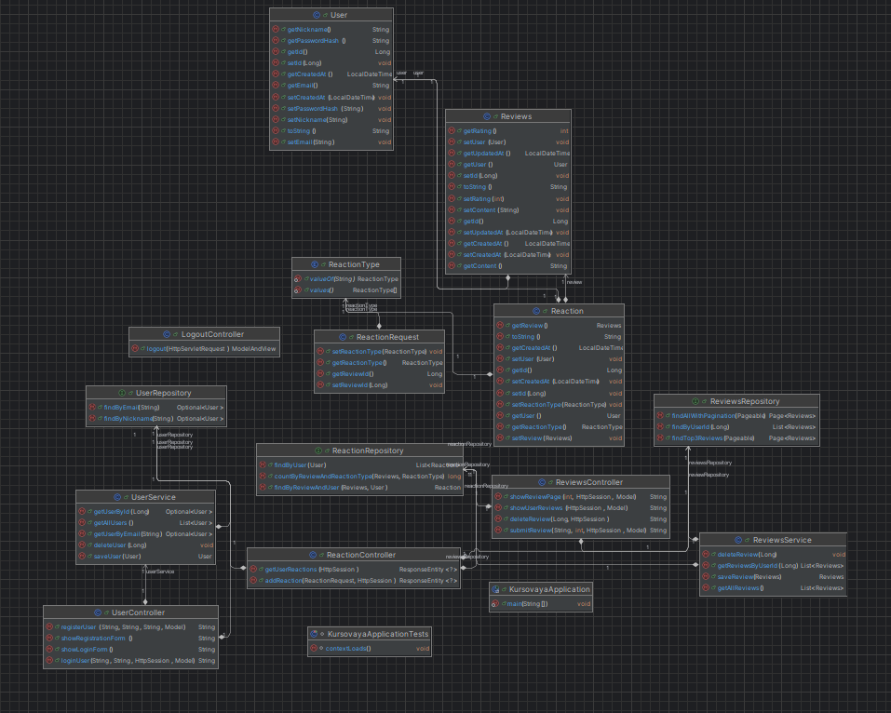

Slide 9
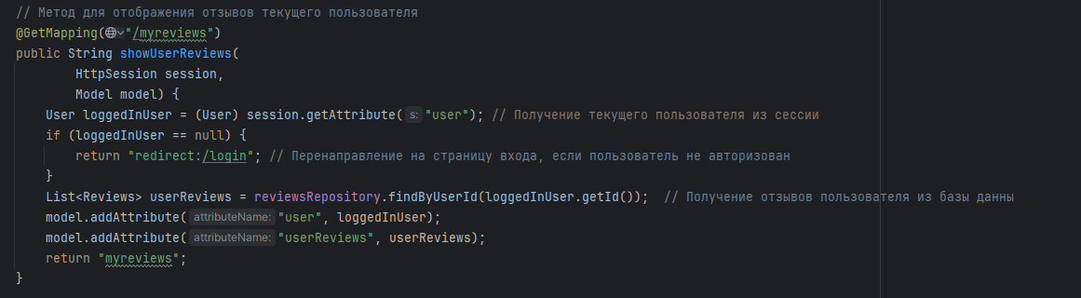
Листинг программы

Slide 10
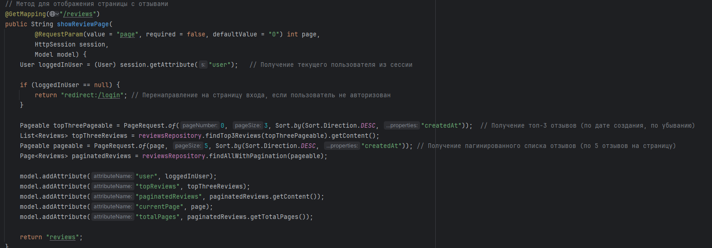

Slide 11
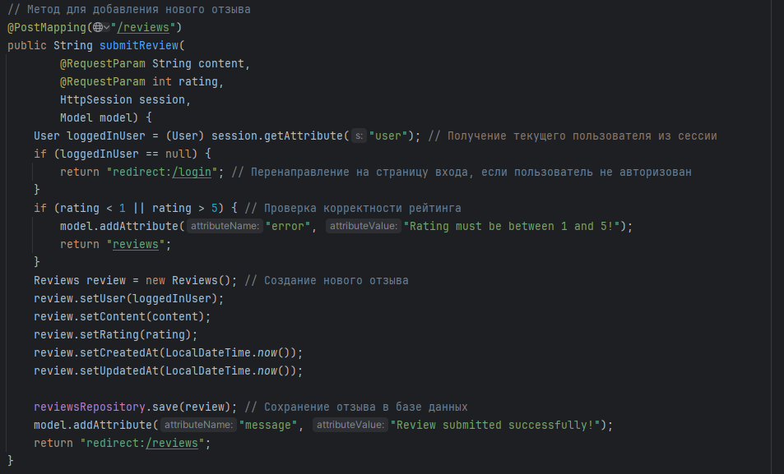

Slide 12
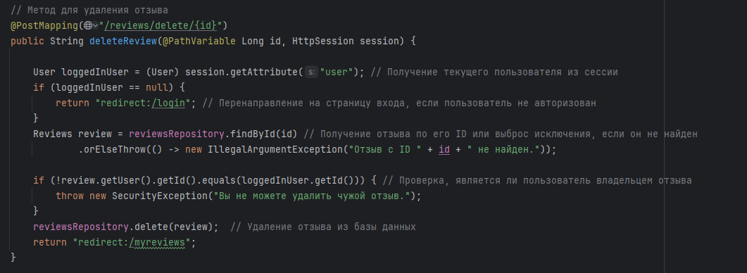

Slide 13
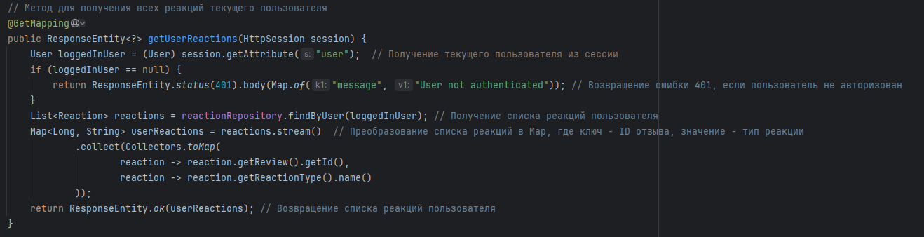

Slide 14
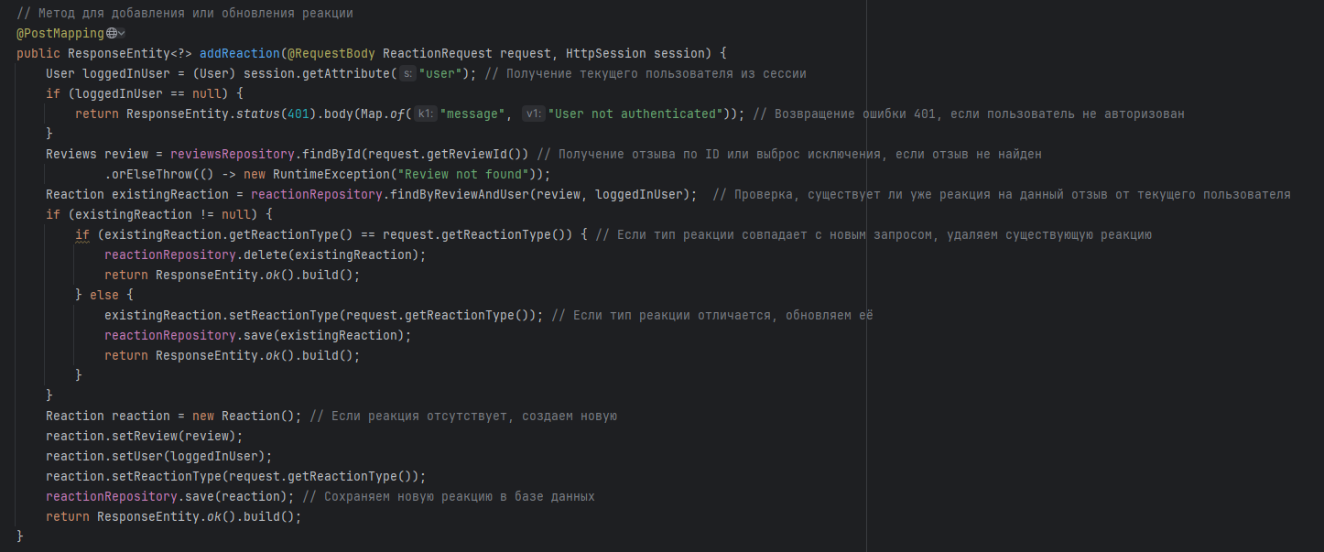

Slide 15
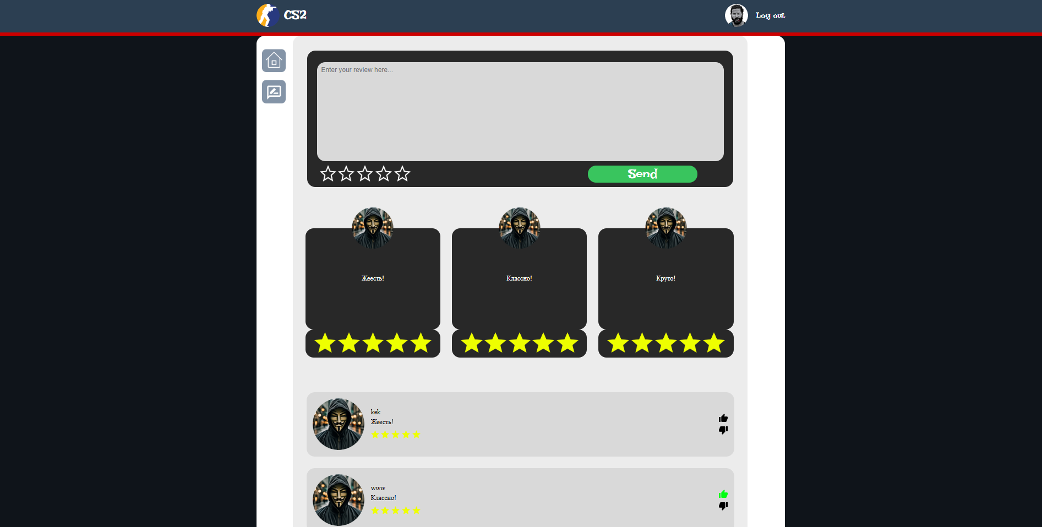

Slide 16
